Slide 1
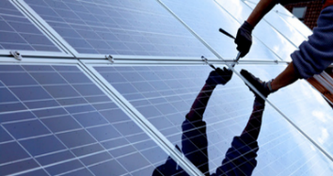
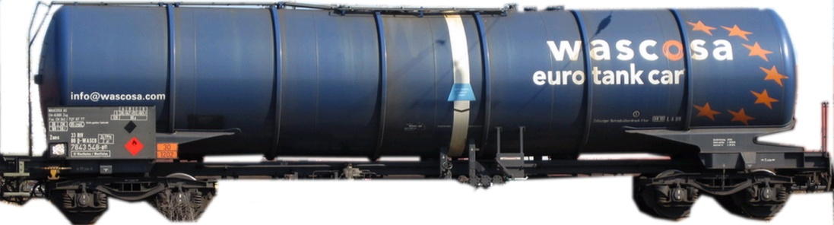
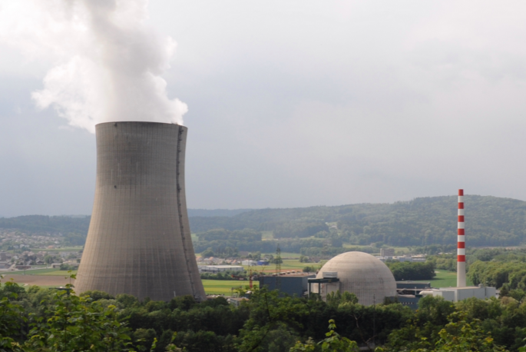
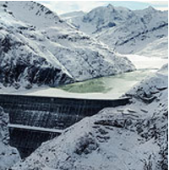
Soirée du Rotary Club de Martigny, 5 avril 2016 Transition énergétique et situation du secteur électrique
Roger Nordmann
Conseiller national, Lausanne
Rapporteur de commission sur la Stratégie énergétique 2050
Membre de la Commission de l’environnement, de l’aménagement du territoire (CEATE)
Président de Swissolar
Président du Groupe socialiste de l’Assemblée fédérale.

Slide 2
Table des matières
L’enjeux énergétique et climatique
Le contexte électrique européen et suisse.
Le (dys-)fonctionnement du marché électrique
Pilotage ou retour au monopole?
La dynamique avec beaucoup de renouvelable
Le stockage pourrait changer la donne
Conclusions

Slide 3
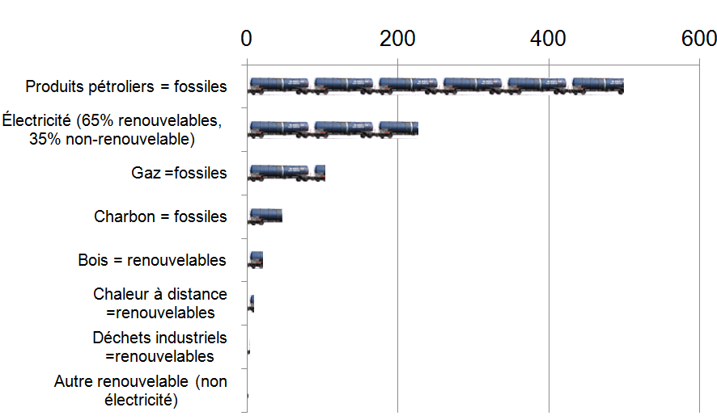
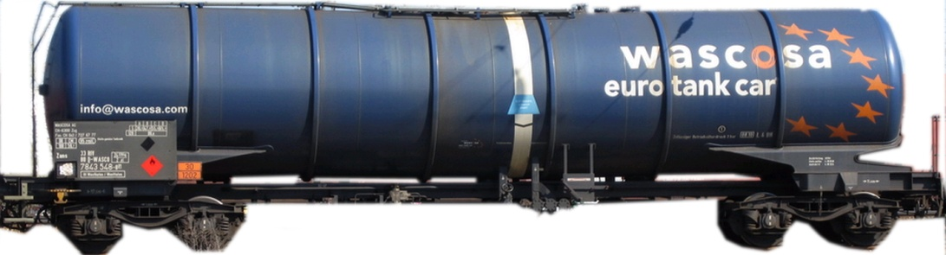
1) L’enjeux énergétique et climatique
(Consommation journalière energétique CH 2013, en équivalent wagons-citerne)
Source. Statistique de l’énergie 2014 et calculs propres (60 To Pétrole par Wagon-citerne)

Slide 4
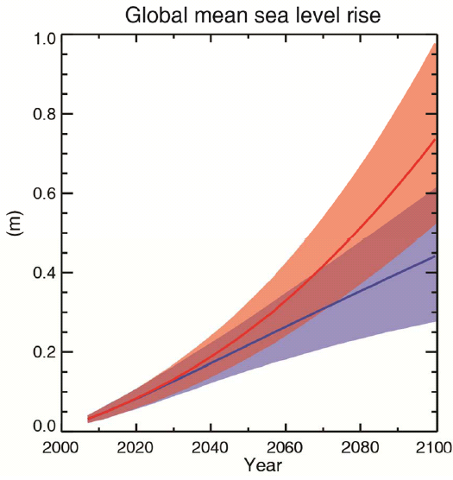
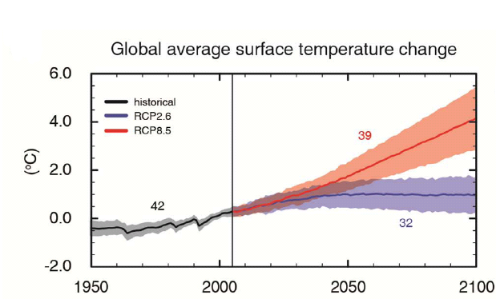
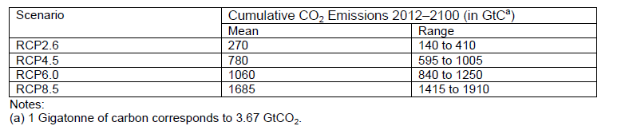
Les scénarios de réchauffement du GIEC
Source: IPCC Summary For Policy Maker 2013 www.ipcc.ch
Notes:
C’est pas un hasard si je vous parle simultanément de réserves d’énergies fossiles qui s’épuisent à ce qu’on n’en consomme des quantités ordinaires et de réchauffement climatique.
En effet, comme environ 80 % de l’énergie consommée dans le monde est d’origine fossile, les deux problèmes sont intrinsèquement liées: gaspiller de l’énergie fossile, c’est en même temps réchauffer le climat.
Et là, il faut tordre le cou un préjugé simpliste : il ne suffit pas simplement d’attendre que les réserves d’énergies fossiles s’épuisent pour que le problème climatique se résolve.
D’abord, le CO2 augmentent par effet d’accumulation, comme l’eau qui stagne dans une baignoire que l’on remplit progressivement. Autrement dit, si on arrêtait aujourd’hui complètement les émissions de CO2, la concentration se stabiliserait plus ou moins, mais ne reculerait pas beaucoup, ou du moins pas rapidement.
Ensuite, les réserves de charbon sont si considérables qu’il serait de toute manière totalement irresponsable de les brûler complètement.
Impacte de différent scénario:
À gauche, c’est le débit du robinet de Co2, avec différents scénario
A droite, c’est la concentrtaion de C02 à laquelle on aboutit, et la tempéraure qui en découle.

Slide 5
L’enjeu climat & Energie
L’énergie n’est pas un but en soi, mais plutôt un des déterminants du bien être: quantité, qualité, accès.
La mobilisation du charbon, puis du pétrole, comme condition de l’industrialisation et de l’agriculture moderne, mais aussi comme épée de Damoclès.
Le cycle énergétique ne devrait pas menacer le bien-être:
On en est loin: à l’échelle mondiale, 87% de l’énergie employée est d’origine fossile (émettant du CO2) et 2% nucléaire. → déboisement, pollution, guerre, réchauffement climatique, spéculation.
La transition énergétique comme un projet non seulement économique mais écologique (Oikos): par l’humain pour l’humain assainir et mobiliser le renouvelable
Finalement, il en va du maintien du bien-être.

Slide 6
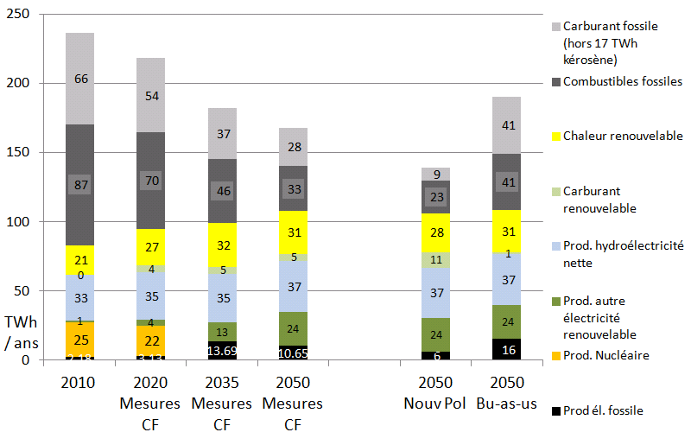
L’approvisionnement énergétique selon le Conseil fédéral
Part consommation renouvelable
24%
32%
47%
49%
58%
72%
Source chiffres: message / Prognos
« Nouv.Pol » = avec les mesures ultérieures

Slide 7
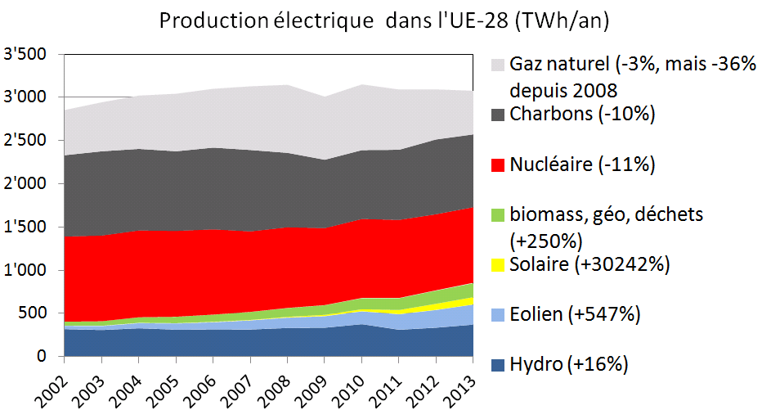
2. Le contexte électrique européen et suisse
entre parenthèses: évolution 2002 à 2013.
Total = évolution consommation brute
Graphique construit avec les données conso. de http://ec.europa.eu/eurostat/web/energy/data/main-tables et données prod. de http://ec.europa.eu/eurostat/statistics-explained/index.php/Energy_from_renewable_sources, tab: http://ec.europa.eu/eurostat/statistics-explained/images/5/54/Energy-from-Renewable-sources-2013.xlsx
Notes:
Depuis plus de 60 ans, la Suisse commerce l’électricité. Désormais, c’est un vrai marché de gros à l’échelle européen, dont l’intégration se renforce avec le « Market copeling ». On se rapproche de plus en plus de la « plaque de cuivre » européenne, même si certaines congestions subsistent (par exemple entre le nord et le sud de l’Allemagne).
Avant de voir ce que l’arc alpin peut faire, comprendre le contexte européen.
Evolution sur les 11 dernières années
La demande: léger déclin
Le nucléaire: lent déclin, va probablement s’accélérer: vieillissement, remplacement difficile ou interdit.
Croissance rapide des renouvelables, spécialement éolien, maintenant PV.
Au détriment du fossile, et en premier lieu du gaz.
Charbon: lent déclin, avec légère reprise au détriment du gaz

Slide 8
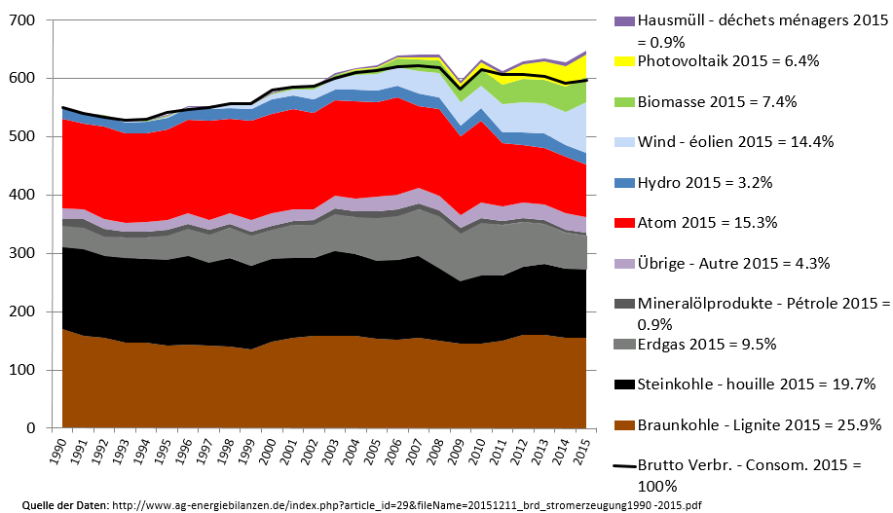
Production et consommation d’électricité en Allemagne 1990-2015
10% de renouvelable en 2005. 32% en 2015

Slide 9
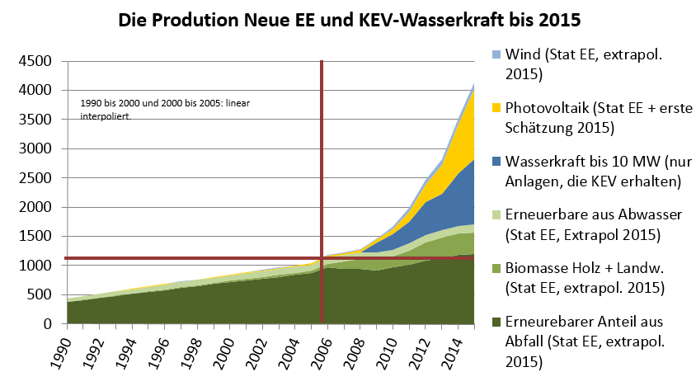
L’état des lieux de l’électricité renouvelable en CH
GWh
Zu ersetzender AKW-Strom = 25’000 GWh
Source: Statisitik 2014 der erneuerbaren Energien + Swissolar + extrapol. 2015

Slide 10
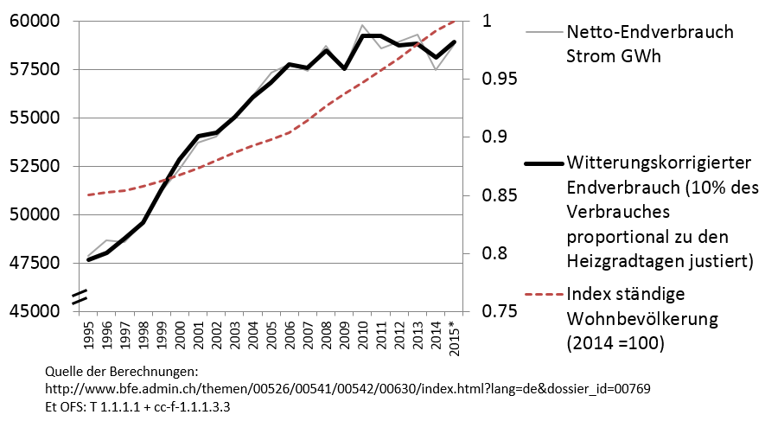
Inversion de la tendance en matière de consommation?
Consommation finale d’électricité en Suisse 1995 à 2014 (GWh)
Consommation finale nette d’électricité (GWh)
Consommation finale nette d’électricité corrigée des variations climatiques (GWh) (10% Pro rata degrés-jours de chauffage)
Index population permanente 1=2015
* Cons. Décembre 2015 estimée. Pop. 2015 q.3

Slide 11
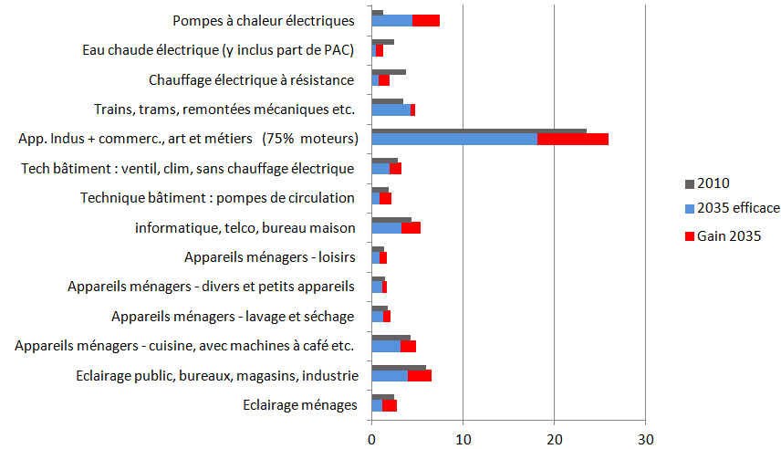
Le potentiel de gain d’efficacité dans l’électricité (TWh
Consommation nette 2010 = 60 TWh.
Trend 2035 = 70.8 TWh.
Avec gain d’efficacité en 2035 = 44.9 TWh (sans conso. add. mob individuelle électrique)
Source: www.energieeffizienz.ch

Slide 12
3. Le (dys-)fonctionnement du marché électrique
Avant: monopoles territoriaux de fait pour l’énergie
(et réseau)
Maintenant: concurrence à l’échelle européenne
(sauf réseau)
MZ 2
Grand nombre de producteurs
Grand nombre de consommateurs
Chaque installation produit si elle couvre ses coûts marginaux
Monop
zone 1
Monop
zone 4
Monop
zone 3
Chaque zone couvre ses coûts totaux
Echange à la marge, au prix marginal,
entre les monopolistes, à l’échelle du
continent.
CH: petit clients finaux non liberalisés

Slide 13
Structure de coût de la production électrique
Technologie | Coûts d’investis-sements initiaux | Couts marginaux (= coût pour produire un KWh de plus) | Coûts démantèlement + déchets
Hydraulique Photovoltaïque éolien | Elevés | Nuls ou bas. | Négligeable
Charbon (1 KG de CO2 par KWh) | Bas | Moyens (dépend du prix CO2 et du marché du charbon). | Négligeable
Nucléaire | Elevés | Bas | Très élevés
Biomasse | Moyens | Élevés (récolte, manutention) | Négligeable
Gaz (450 Gr. CO2 / KWh) | Bas | Elevés (Achat du gaz et accessoirement des droits CO2) | Négligeable
Notes:
Dans les graphiques hebdomadaires que je vous ai montré, l’évolution n’est pas due au hasard:
A chaque instant, seules sont enclenchées les installations les meilleures marchées. C’est ce qu’on appelle le « Merit Order » en franglais.
Plus précisément, les installations qui ont le coût marginal le plus bas.
Dans le jeux du marché, les coûts fixes (construction, frais fixes courant par exemple pour le personnel ou frais fixes finaux pour le démantèlement et les déchets) ne jouent aucun rôle.
L’Europe s’helvétise: de plus en plus de renouvelable, à coût marginaux bas. Comme notre hydro.

Slide 14
Les coûts marginaux de la dernière installation dont on a encore besoin pour couvrir la demande déterminent le prix de l’électricité au moment t en Europe!
Coût marginal
Demande (inélastique)
Coûts totaux nouvelles installations
Prix
Ct/ KWh
Coûts totaux
anciennes installations amorties
Gas
Charbon
vent
Hydr
Atome
Solaire
Puissance en Europe
Notes:
Les renouvelables (soleil, vent & hydro) et le nucléaire ne se débranchent en principe jamais, vu leur coûts de production bas. Ce qu’ils produisent est injecté. Seule exception: congestion temporaire du réseau.
Le charbon est parfois débranché: il faut acheter 3 KWh de charbon et les droit de CO2 pour produire un KWh électrique : typiquement, cela coûte 3,5 ct/KWh.
Le gaz n’est enclenché que si le charbon ne suffit pas, parce que ses coûts sont plus élevés: acheter 2 KWh de gaz et des droits de CO2 pour produire 2 KWh d’électricité gazière. Typiquement 6 à 8 ct.
Une augmentation du prix du CO2 inverserait contribuerait à inverser l’ordre de priorité: le gaz pourrait passer devant le charbon. Pourquoi? Parce que 1 tonne de CO2 à Fr 30.- → 3 ct de charge sur le KWh produit avec du charbon. Et 1.35 ct de charge sur le KWh produit avec du gaz.
Gaz: montée pendant la bulle spéculative des année 2000, puis déclin rapide depuis 2010.
(Effet cumulé du charbon américain bon marché car chassé par gaz de schistes, du prix bas du CO2 en Europe)

Slide 15
Défaillance de marché Nr 1: Pas de couverture des coûts totaux
Abandon de la génération fossile = de + en + d’installation caractérisées par :
  des investissements initiauxélevés („Sunk Cost“) : hydro, solaire, éolien (nucléaire: idem, mais Sunk-cost au début et à la fin).
  des coûts marginaux bas: que l’on arrête ou que l’on enclenche une installation solaire, hydro ou nucléaire ne change quasiment rien aux coûts.
Prix spot: coût marginal de la dernière installation dont il y a encore besoin en Europe pour couvrir les besoins. Très bas, sauf lorsqu’il faut employer beaucoup de gaz.
Cette dernière installation (et beaucoup d’autres) ne
couvre pas ses coûts fixes (personnel, amortissement,
capital). → Missing Money problem.
Pas un problème grave pour une ancienne installation
amortie. Problème rédhibitoire pour investir: aucune
perspective d’amortissement et de rendement,
surtout avec le longues durée d’amortissement.

Slide 16
Défaillance de marché Nr 2: coûts externes
On pille la ressource naturelle à bas coût, ce qui prive les générations futures d’un climat maîtrisé et d’un usage futur de la ressource.
Une grande partie des coûts ne sont pas ou pas suffisamment intégrés de le prix de vente de l’électricité (réchauffement climatique, assurance nucléaire, gestion des déchets radioactifs)
Nous sommes loin d’une allocation optimale des ressources.

Slide 17
Le marché électrique non régulé est une chimère
Pas de marché «à l’équilibre naturel» avant le «péché original de l’intervention étatique». L’état naturel = monopole de zone.
L’équilibre à long terme? Oligopole à l’échelle européenne ≠ le contraire d’un marché
L’engagement de gaz et de charbon maintenait les prix de gros à un niveau moyen ou élevé. Sera de plus en plus rare. Or, c’était ce qui permettait le fonctionnement du marché, en donnant une marche de couverture à l’hydro et au nucléaire.
La libéralisation a plus contribué à tuer le nucléaire que Tschernobyl et Fukushima réuni
Personne ne construit d’installation sans une aide à l’amortissement: RPC renouvelable ou modèle «Hinkley» point (UK: RPC nucléaire indexée + garantie d’emprunts).
Tel qu’il fonctionne aujourd’hui: le marché consiste à vivre de la substance sans la renouveler, avec un jours une pénurie et hausse brutale des prix après phase de sous-investissement

Slide 18
4. Pilotage ou retour au monopole?
Mérites du monopole
Amortissement et coût du capital inclus dans prix
Efficace, risque réduit, coût du capital avantageux («contrat de partenaires»).
Bonnes conditions de travail
Gains pour les collectivités publiques (pertes de toute façon pour elles)
Limites du monopole
Peu d’innovation
Combattu les nouvelles énergies renouvelables
Pilotait la pol. énergétique (ex. chauffage électrique).
Convenait à l’ancien monde construit autour de centrales, mais dépassé par la décentralité du renouvelable (analogie TV→ internet).
Notes:
Zuverlässigkeit bis zur Perfektion, langfristige Perspektive, starke Wasserkraft. Wir leben noch heute von dieser Substanz.

Slide 19
A l’avenir: marché pour le court terme, l’état pour le long terme ?
Le marché pilote l’exploitation du parc électrique
Décision instantanée sur enclenchement / déclenchement sur la base du signal du prix (aussi pour stockage et consommation)
Flexibilisation croissance grâce à IT
Effet croissant du stockage
Fonctionne mieux si internalisation des coûts externes (principalement CO2), via taxe ou certificat, sinon distorsion du marché.
L’Etat déclenche l’investissement
Un mécanisme solidaire (=légal) permet le financement des nouvelles installations. Financé au prorata des KWh par tous les utilisateurs d’électricité (mais pas la caisse publique!)
Grâce à cet argent: prise en charge partielle de l’amortissement des nouvelles installations (RPC, aide à l’investissement ou analogue)
Planification approximative à long terme pour pouvoir gérer le refinancement, c’est-à-dire fixer les priorités et la vitesse d’investissement.
Inévitable vu la lenteur de la construction et la longévité des installations:
  Échéance pour lesquels le marché ne donne pas de signal.
  Horizon dépassant la capacité des investisseurs privés.
Sinon, personne n’investit avant une pénurie extrême.
(réseau = monopole naturel → public).

Slide 20
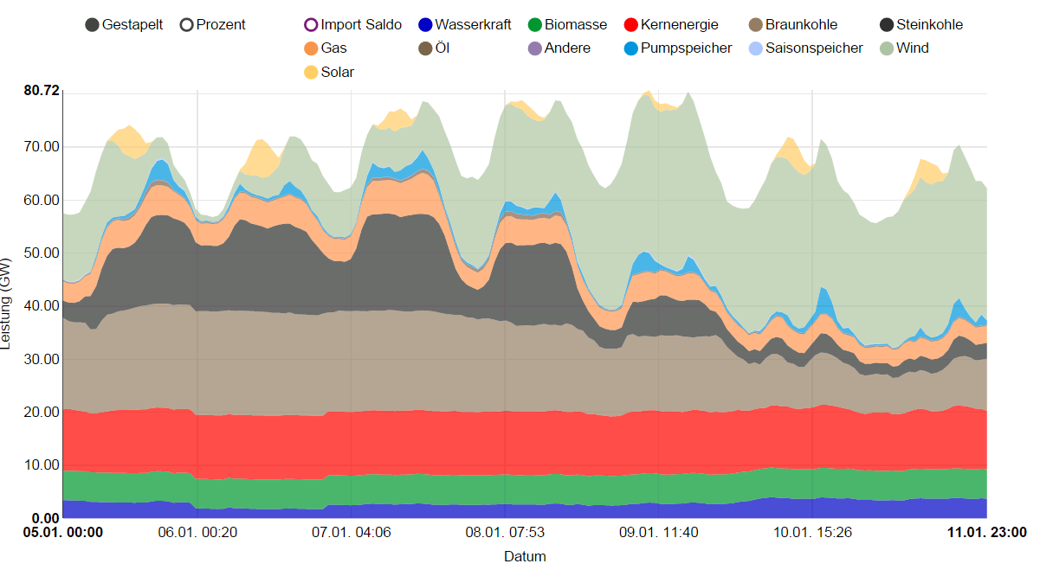
Allemagne - semaine du 5 janvier 2015
(1/6 de l’Europe - Pas trouvé les mêmes données pour toute Europe)
5. La dynamique avec beaucoup de renouvelable
Graphique du Frauenhofer institut: https://www.energy-charts.de/power_de.htm
Notes:
Très intéressant:
Début janvier, Soleil faible. Vent fort à très fort.
En fin de semaine l’éolien couvrait la moitié de la demande. Non seulement la houille (Steinkohle), plus flexible, mais aussi la lignite (Braunkohle) a dû s’adapter pour laisser la place à la forte production éolienne,
Affaiblit la rentabilité du charbon!

Slide 21
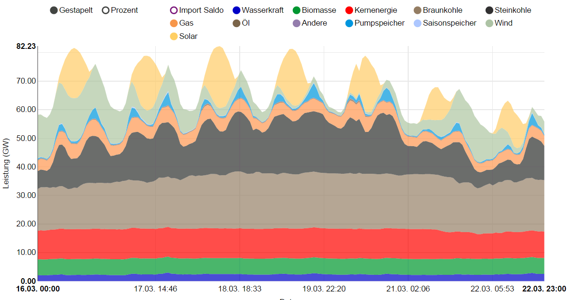
Allemagne: semaine 16 du mars 2015
(éclipse solaire le vendredi!)
Graphique du Frauenhofer institut: https://www.energy-charts.de/power_de.htm
Notes:
Ici en mars. Semaine de l’éclipse le vendredi.
On s’aperçoit que le solaire repousse le charbon au milieu de la journée (Chaque jours deux pointes de charbon).
Les pointes à fournir par le charbon sont bien plus petites que la pointe d’autrefois et situées le matin et le soir, parce que le solaire couvre le gros du pic journalier. C’est ce qui explique qu’il n’y a a plus beaucoup de différence de prix entre base-load et pic-load.

Slide 22
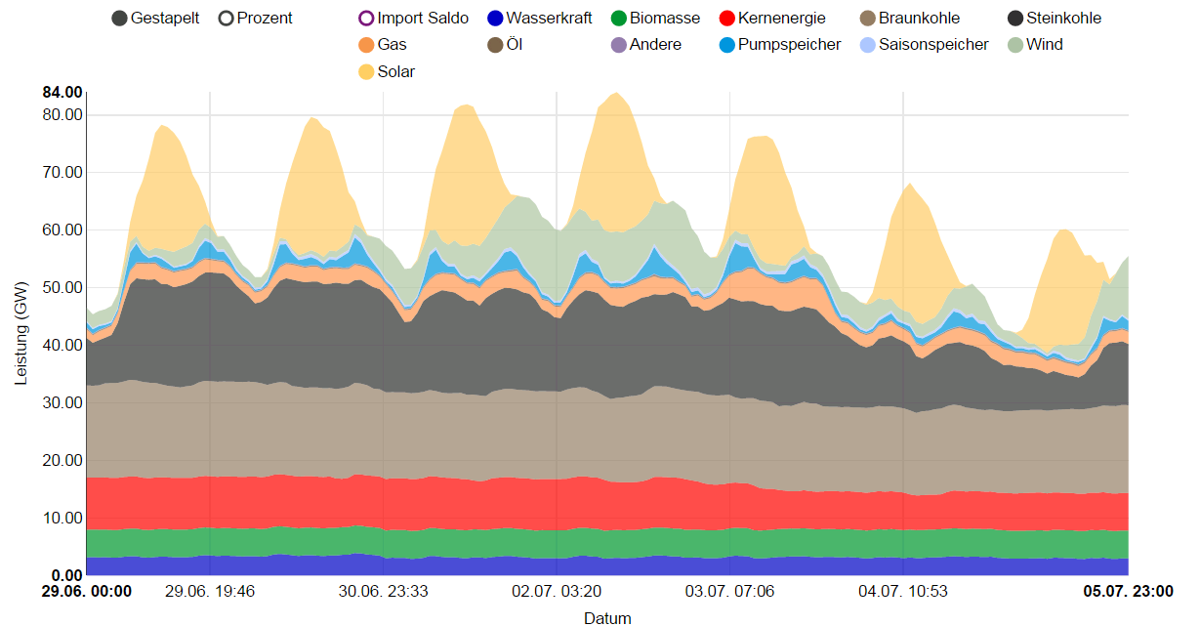
Allemagne: semaine du 29 juin 2015
Graphique du Frauenhofer institut: https://www.energy-charts.de/power_de.htm
Notes:
En été, le solaire absorbe tout le pic diurne. S’il se développe davantage, il « creusera » dans le charbon, recréant une variabilité pour toutes les autres sources (N-1).
Il commence à y avoir une « vallée diurne » (p.ex le samedi)
On se retrouvera dans la situation d’avant les nouvelles énergies renouvelables, mais avec un jeux inversé: trop d’énergie le jour, pas assez la nuit. Cette compensation est la raison d’être de nos barrages (au passage, on rappellera ici l’effort important consenti depuis des années pour déplacer artificiellement les charges électriques du jour vers la nuit. Mouvement réversible ou flexibilisable).
On voit aussi comment un doublement de l’éolien pourrait repousser le charbon, un objectif indispensable pour maîtriser le réchauffement climatique.

Slide 23
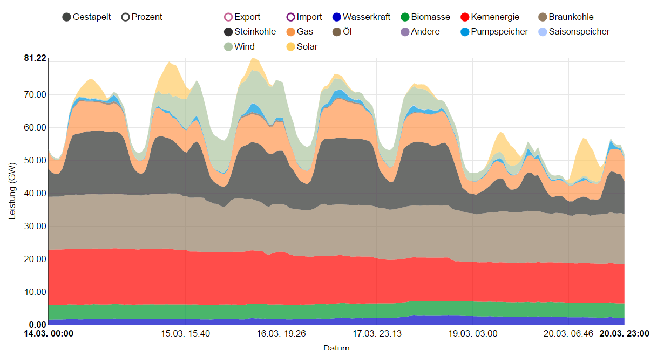
L’évolution en 4 ans en Allemagne
Mi-mars 2011
Mi-mars 2015
Graphiques du Frauenhofer institut: https://www.energy-charts.de/power_de.htm
Notes:
On voit bien le renforcement du solaire et de l’éolien.
La houille occupait l’essentiel du pic diurne, ensemble avec le gaz.
Entretemps, le solaire a bien occupé le terrain. Et le gaz s’est rétractée, pour les raisons que nous allons voir.

Slide 24
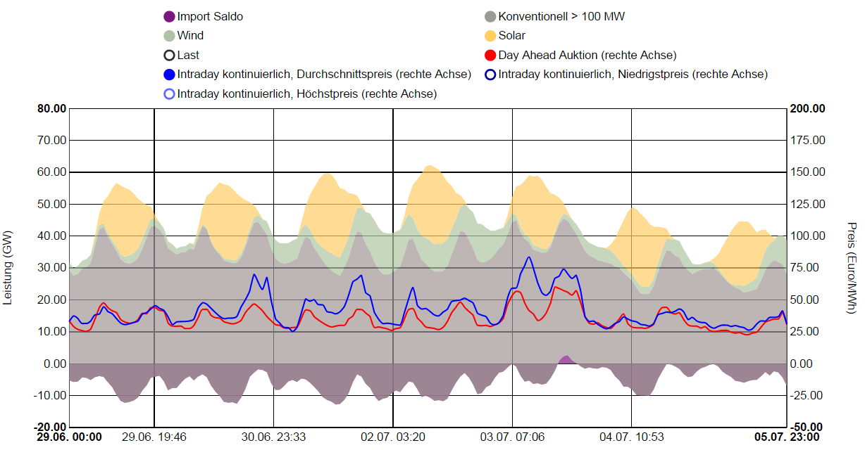
La 29 juin 2015: solaire, éolien, fossile, avec les prix
(29 juin 2015, sans nucléaire, hydro, bio)
Graphique du Frauenhofer Institut: https://www.energy-charts.de/power_de.htm
Notes:
Ce graphique, qui reprend la semaine de juin 2015, montre très bien l’effet la lutte entre les renouvelables et les fossiles: le prix prévu la veille (rouge) est plus haut lors qu’il faut beaucoup de génération fossile parce que le renouvelable est faible.
Le prix bleu (intraday) est parfois plus variable. Ici, la veille, on avait dû vraisemblablement surestimer la production éolienne, ce qui a nécessité l’engagement imprévu de génération fossile gazière ou de vieilles centrales à charbon.

Slide 25
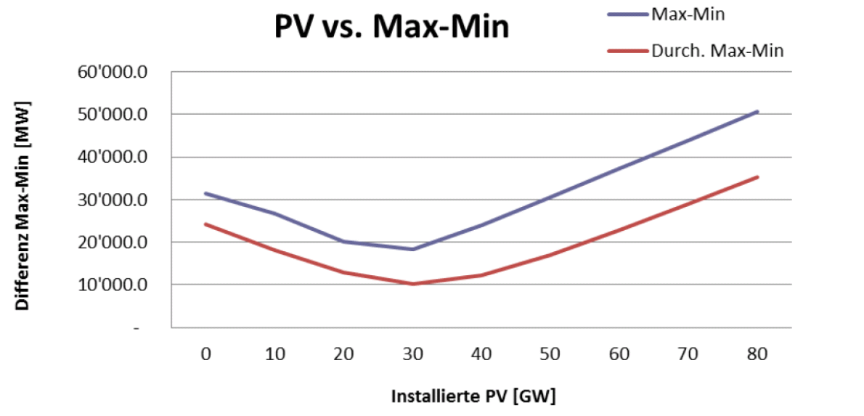
L’évolution des besoins de courant de pointe en fonction du PV en Allemagne
Puissance PV installée en octobre 2015 en Allemagne: 38 GW
Source: http://www.roger-nordmann.ch/articles/2012.10.21_Swissolar_Rapport_Remund-Nordmann_PV.pdf
Notes:
A partir de maintenant, le besoin de courant de pointe dû au PV remonte (la nuit)

Slide 26
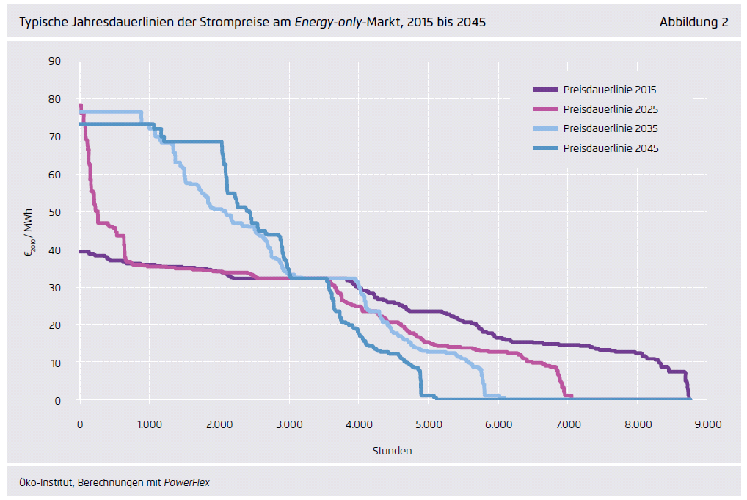
Evolution possible de la structure des prix de 2015 à 2045 sur le « Energy Only Market », sur les 8760 heures de l’année, classées de la plus chère à la moins chère.
2015
80
2025
2035
2045
Euro/MWh
Heures
Source: Pg 16 www.agora-energiewende.de/fileadmin/Projekte/2014/Zukunft-des-EEG/Agora_Energiewende_EEG_3_0_KF_web.pdf
Notes:
Qu’est que les évolutions dont nous parlons pourraient donner au niveau des prix.
En admettant
Que le nucléaire recule.
Qu’il n’y a quasiment plus de charbon en 2045 (recul progressif)
Que les renouvelables poursuivent leur expansions (nécessaire pour remplacer les quantités du charbon et du nucléaire).
Que le solde est produit avec du gaz.
Qu’il n’y a pas encore de technique géniale de stockage à large échelle.
Double phénomène:
- De plus en plus d’heures chère (gaz) lorsque les renouvelables sont faibles.
- De plus en plus d’heures quasi gratis: lorsque les renouvelables inondent le marché.
Disposer d’énergie gratis ne plait pas aux vendeurs et aux producteurs. Par contre, du point de vue de l’acheteur….

Slide 27
6 Le stockage pourrait changer la donne
Les installations de stockage hydro (sans pompage préalable) pourraient retrouver leur attrait dans moins de 10 ans si la transition va vite.
Pompage: arbitrage de prix (1 ct – 5ct). Investissements arrivés trop tôt
Les concurrents en matière de stockage
  A court terme: concurrence des batteries pour le stockage jour-nuit… Très intéressant économiquement pour les auto-producteurs (Pas du tout concurrentiel pour le stockage saisonnier ou même mensuel).
  Jockers: air comprimé, surcapacité solaire, pooling européen
  Saisonnier: « power-to-gaz »: l’infrastructure de stockage est déjà disponible (réseau de gaz), mais faible efficacité (30% à 50% selon si hydrogène ou méthane). Dans le « merit-order » du stockage, le pompage-turbinage pour des installations existantes est rentable avec un delta de prix plus petit.
  Le stockage pourrait resserrer la plage des prix et corriger partiellement les disfonctionnements du marché.

Slide 28
7 Conclusions
Vraisemblablement, l’injection d’énergie en hiver durant les jours sans vent, sera la plus rentable. Au printemps, en été et en automne, c’est plutôt l’injection le matin et le soir, voir la nuit, ainsi lors des rares jours sans soleil dans toute l’Europe, qui sera la plus intéressante.
Les gagnants: ceux qui arrivent à piloter l’injection, ou à injecter dans les moment où l’énergie est généralement rare.
Le développement des renouvelables en remplacement du nucléaire et au détriment du charbon nécessite plus de souplesse pour la pointe (chance de l’hydraulique existant).
Pour l’hydraulique, le pire serait de rester au statu-quoi en Europe (avec un charbon puissant, du vieux nucléaire qui inonde le marché, et un solaire qui absorbe le pic diurne sans entamer le charbon).
La politique pleurnicheuse consistant à regretter le bon vieux temps n’offre aucune perspective à l’arc alpin. Elle peut au plus stopper les investissements en Suisse, ce qui serait contre-productif.
There is no way back!

Slide 29




Merci de votre attention
Infos sous
www.roger-nordmann.ch
www.swissolar.ch

